Slide 1
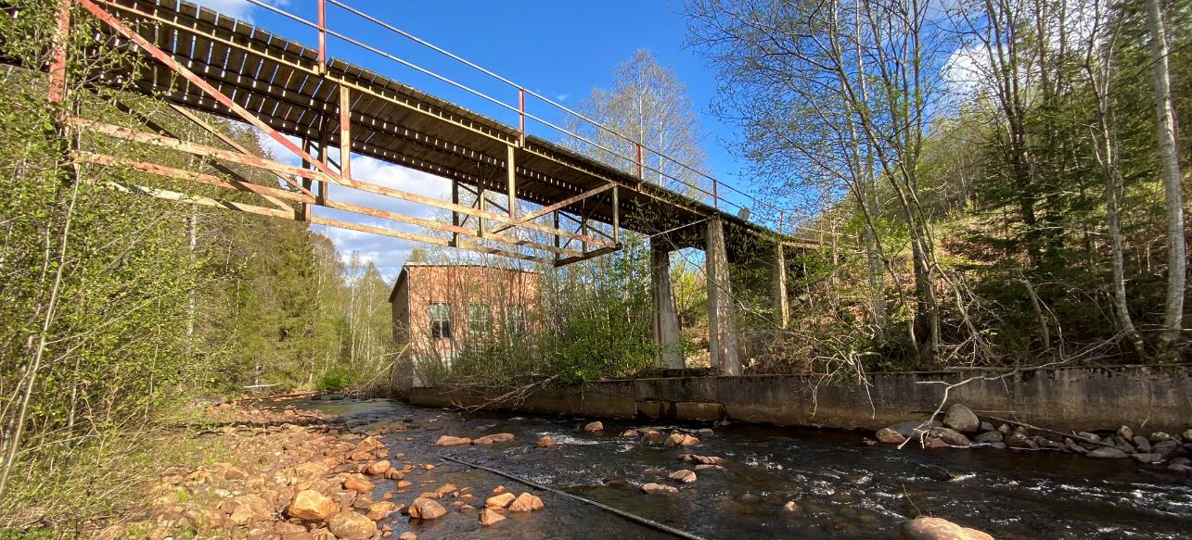


Myndighetssamråd – Fortumdammar i Värmland
Branddammarna
Otto Kronlund Rimfors
Civ. Ing. Vattenbyggnad
Otto.kronlund.rimfors@norconsult.com
Stefan Norberg
Projektchef Fortum
Stefan.norberg@fortum.com

Slide 2
Dagens schema
9:45-10:30 Branddammarna
  Paus 15 min
10:45-11:45 Sikforsen
  Lunchpaus 60 min
12:45-13:45 Glasälven
    Vattjärn, Hagtjärn, Gäddtjärn
    Pikebråtsflagan
    Brandsflagan
    Kammersflagan
  Paus 15 min
14:00-14:30 fortsättning Glasälven

Slide 3
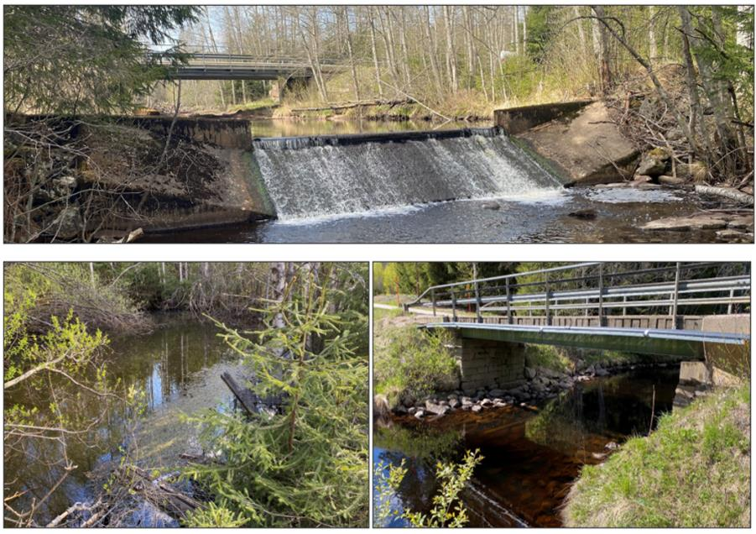
Branddammarna
Bakgrund och historik
Fortum äger flera branddammar som regleringsrättsinnehavare för Röjdafors kraftverk
Har historiskt utnyttjats av räddningstjänsten
  Räddningstjänsten har ingen användning av dessa längre
Fortum ska ansöka om ändringstillstånd för villkorsändring i vattendomen.

Slide 4
Verksamhetsbeskrivning och åtgärder
Två dammar drivs som separata projekt
  Kvarndammen
    Utriven redan
  Konradsfors
Flera kunde inte hittas i fält eller lämnas utan åtgärd
Mindre åtgärder
  Ta bort staket
  Riv ut vandringshinder

Slide 5
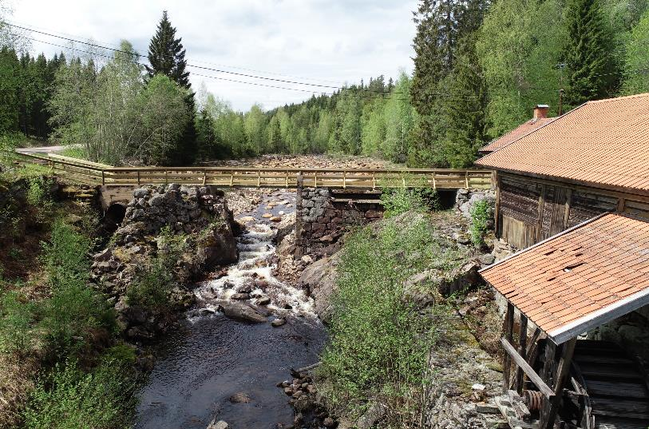
Verksamhetsbeskrivning och åtgärder
Två dammar drivs som separata projekt
  Kvarndammen
    Utriven redan
  Konradsfors
Flera kunde inte hittas i fält eller lämnas utan åtgärd
Mindre åtgärder
  Ta bort staket
  Riv ut vandringshinder

Slide 6
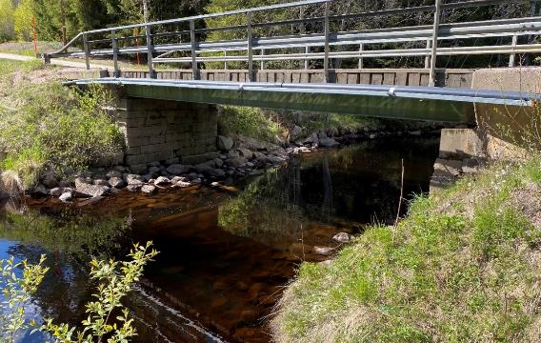
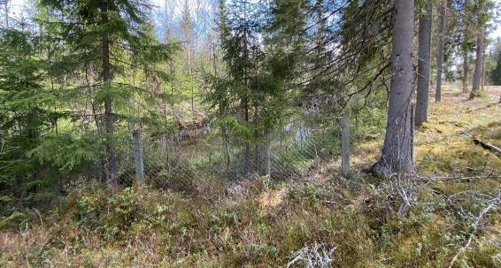
Verksamhetsbeskrivning och åtgärder
Två dammar drivs som separata projekt
  Kvarndammen
  Konradsfors
Flera kunde inte hittas i fält eller lämnas utan åtgärd
Mindre åtgärder
  Ta bort staket
  Riv ut vandringshinder
  Exempel Rismobron (Nr 4), urgröpning i fåran. Ingen åtgärd.
  Exempel Branddamm längs väg 974 (Nr 10). Stängsel avlägsnas

Slide 7
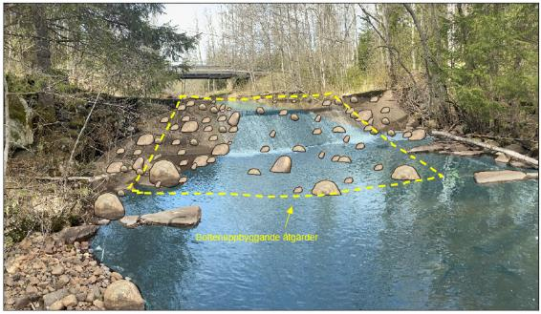
Verksamhetsbeskrivning och åtgärder
Två dammar drivs som separata projekt
  Kvarndammen
  Konradsfors
Flera kunde inte hittas i fält eller lämnas utan åtgärd
Mindre åtgärder
  Ta bort staket
  Riv ut vandringshinder
  Exempel Överfallsdamm i Röjdåfors (Nr 11). Dämmande delar rivs ut. Biotopsvård utförs genom ett jämt sluttande fall.

Slide 8
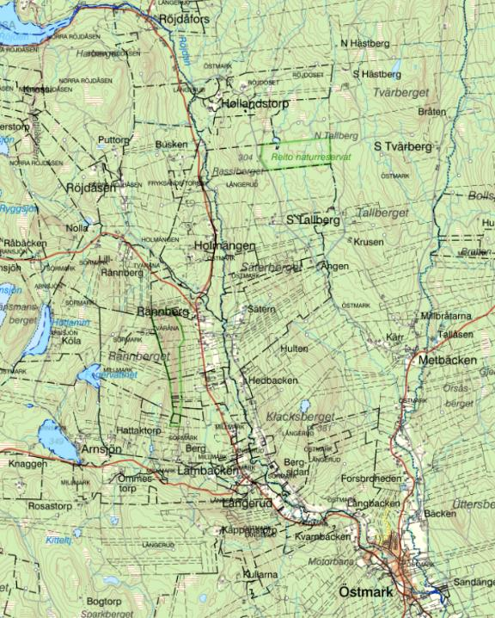
Samrådskrets
Samrådsunderlag skickas ut till berörda
Torsby kommun
  Miljö- bygg- och räddningsnämnden har inga synpunkter (mail 20231018)
  Ingen har svarat i övrigt från Torsby kommun

Slide 9
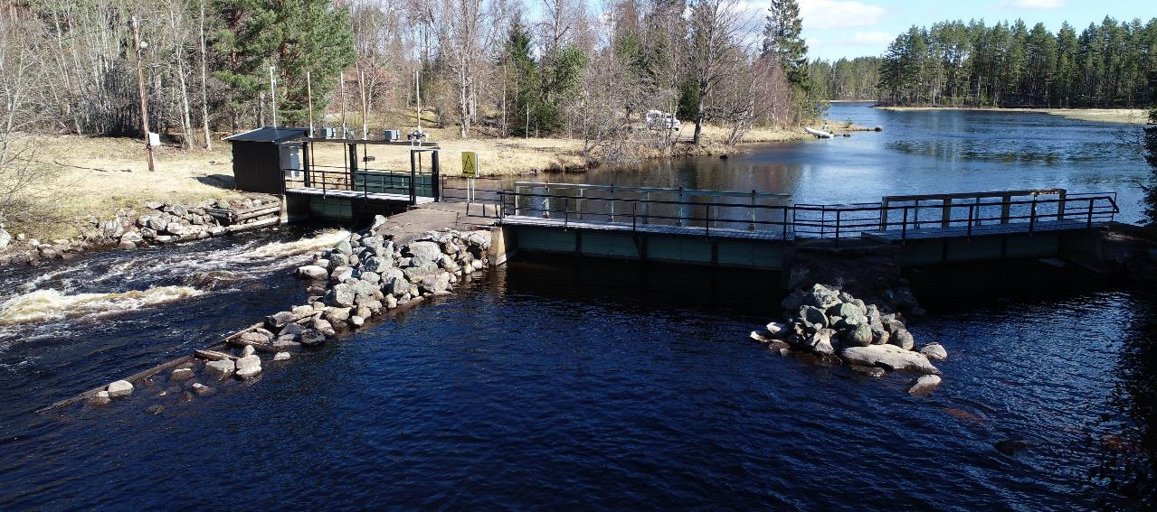
Myndighetssamråd – Fortumdammar i Värmland
Sikforsen
Otto Kronlund Rimfors
Civ. Ing. Vattenbyggnad
Otto.kronlund.rimfors@norconsult.com
Stefan Norberg
Projektchef Fortum
Stefan.norberg@fortum.com

Slide 10
Dagens schema
9:45-10:30 Branddammarna
  Paus 15 min
10:45-11:45 Sikforsen
  Lunchpaus 60 min
12:45-13:45 Glasälven
    Vattjärn, Hagtjärn, Gäddtjärn
    Pikebråtsflagan
    Brandsflagan
    Kammersflagan
  Paus 15 min
14:00-14:30 fortsättning Glasälven

Slide 11
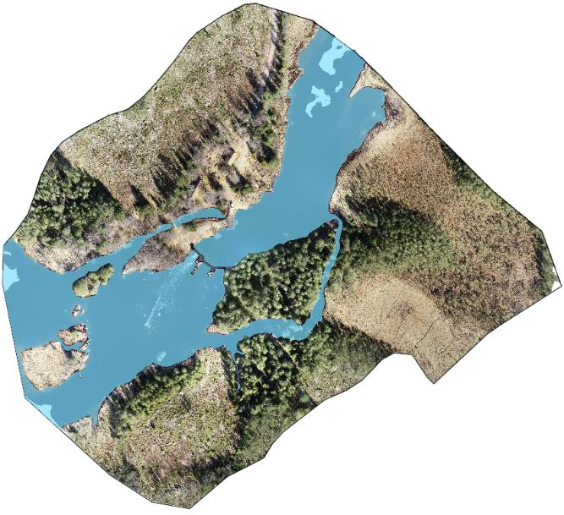
Sikforsdammen
Bakgrund och historik
Sikforsslussen
  Anlades kring 1860
  Malm- och järntransport
  Olycka stängde slussen vid 1914
Befintlig damm
  Anlades 1978
Gamla slussen
Dammen

Slide 12
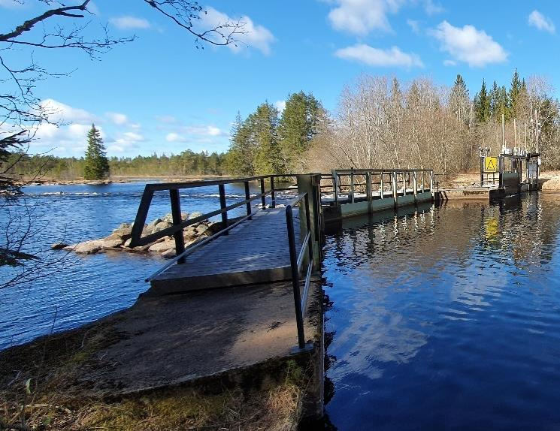
Verksamhetsbeskrivning och åtgärder
Uppströms vattennivå +184,87 (April 2020)
Ca 0,5 m fallhöjd enligt Hagfors kommun
  0,75 m uppmättes under fältbesök April 2020
Dämmande delar rivs ut
  Betongfundament tas bort
  Stenstrukturer lämnas
Utifrån ekolodning bedöms ingan ny dämmande sektion uppstå
  Vattennivån blir ungefär samma som nedströms (vid medelhöga flöden eller lägre)

Slide 13
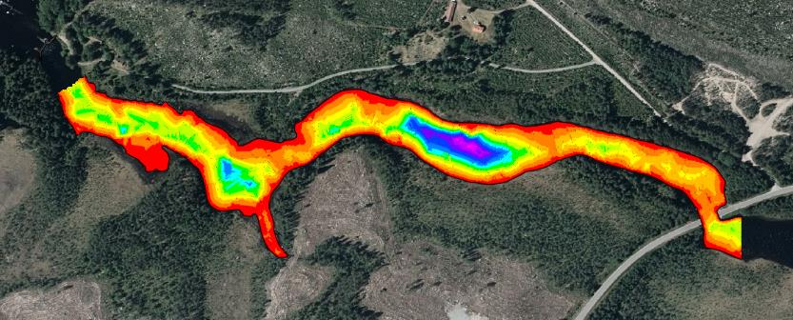
Verksamhetsbeskrivning och åtgärder
Uppströms vattennivå +184,87 (April 2020)
Ca 0,5 m fallhöjd enligt Hagfors kommun
  0,75 m uppmättes under fältbesök April 2020
Dämmande delar rivs ut
  Betongfundament tas bort
  Stenstrukturer lämnas
Utifrån ekolodning bedöms ingan ny dämmande sektion uppstå
  Vattennivån blir ungefär samma som nedströms (vid medelhöga flöden eller lägre)
Utifrån ekolodning, och provavsänkning, bedöms strandlinjen hamna ungefär utefter det röda området i bild. Strömmande sträckor uppstår troligt vid de orangea partierna.

Slide 14
Verksamhetsbeskrivning och konsekvenser
Erosion
  Planerad åtgärds påverkan liten då vattenhastigheterna bedöms fortsatt låga där lätteroderat material påträffats
Brunnar
  Minimal påverkan från avsänkning
    SGUs brunnsarkiv undersökt
Vandringshinder avlägsnas
Ny strandlinje pga avsänkning
  Provavsänkningar har utförts

Slide 15
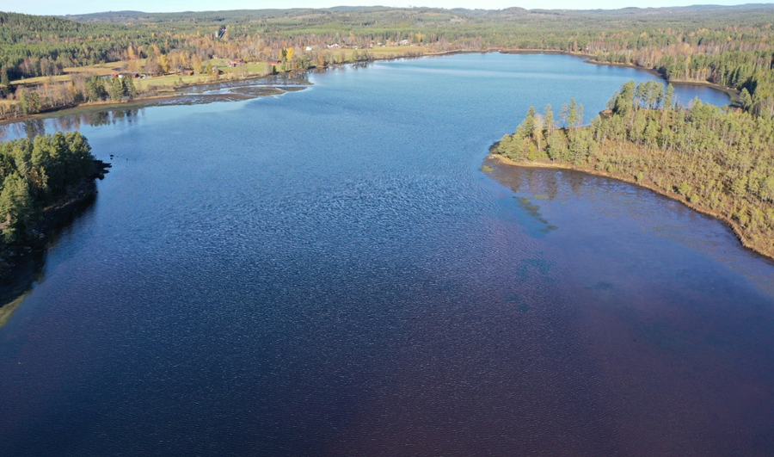
Verksamhetsbeskrivning och konsekvenser
Provavsänkning
  Gjordes i två steg pga för hög motdämning första gången.
  Oktorber 2022, avsänkning till +184,0
    Data indikerar att nedströms vattenyta skulle kunna nå ca +183,8 m.
Uppämten, drönarfoto från Södervik vid provavsänkning

Slide 16
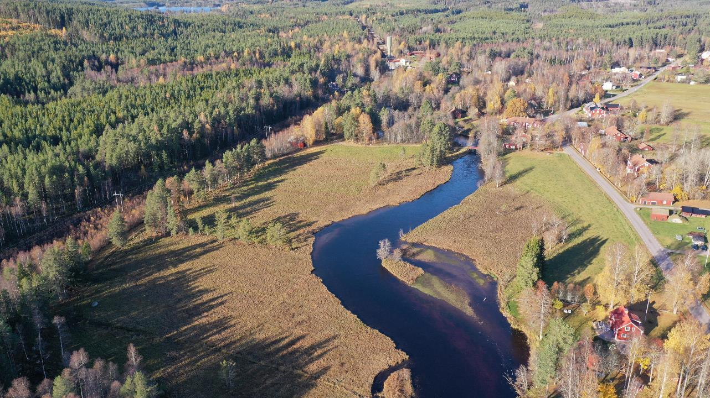
Knoälven
- Strax uppströms Uppämten

Slide 17
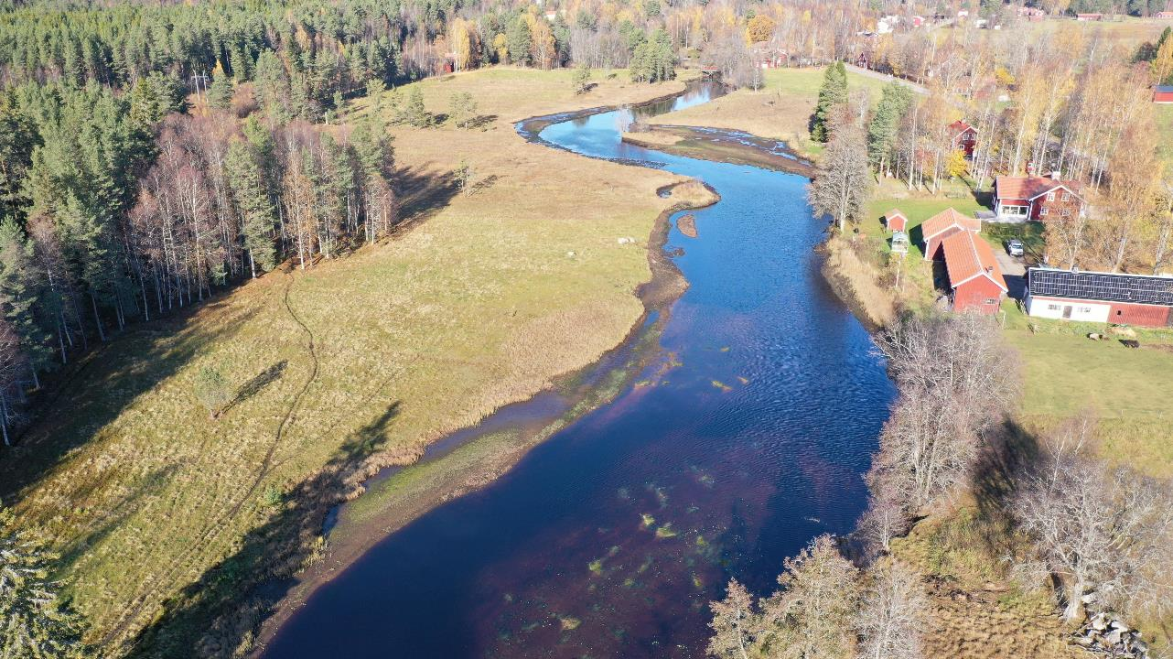
Knoälven
- Strax uppströms Uppämten

Slide 18
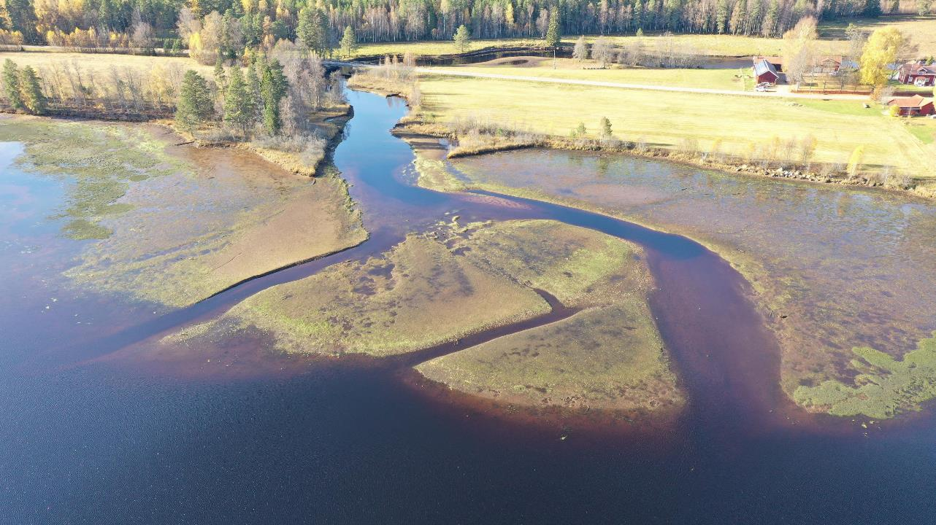
Knoälvens utlopp i Uppämten

Slide 19
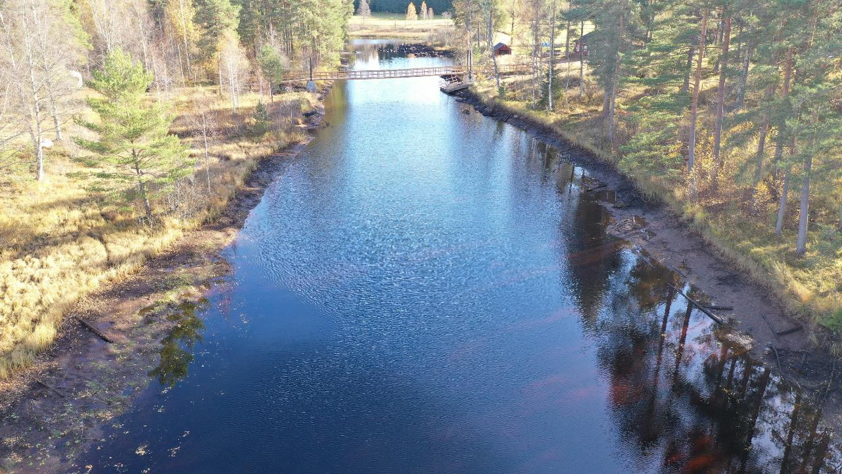
Uvan
- Norr om och uppströms Uppämten

Slide 20
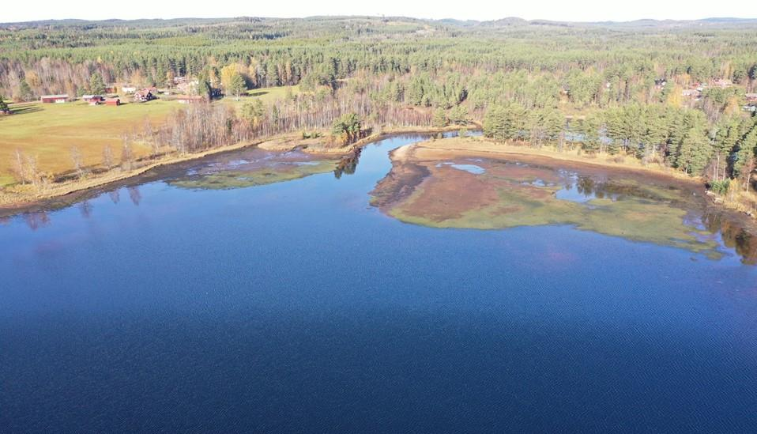
Uppämten
- Uvan möter Uppämten

Slide 21
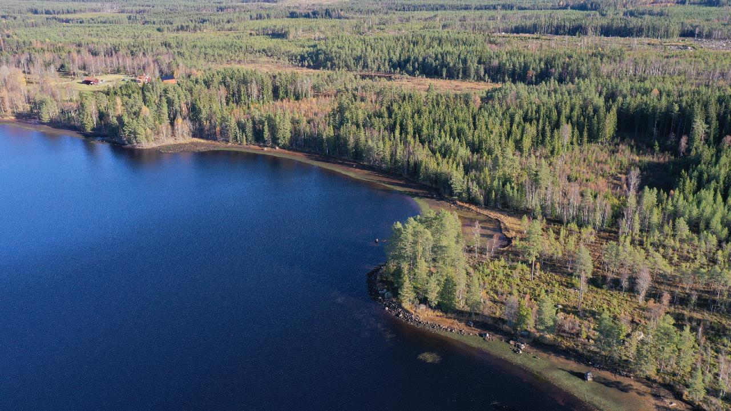
Uppämten

Slide 22
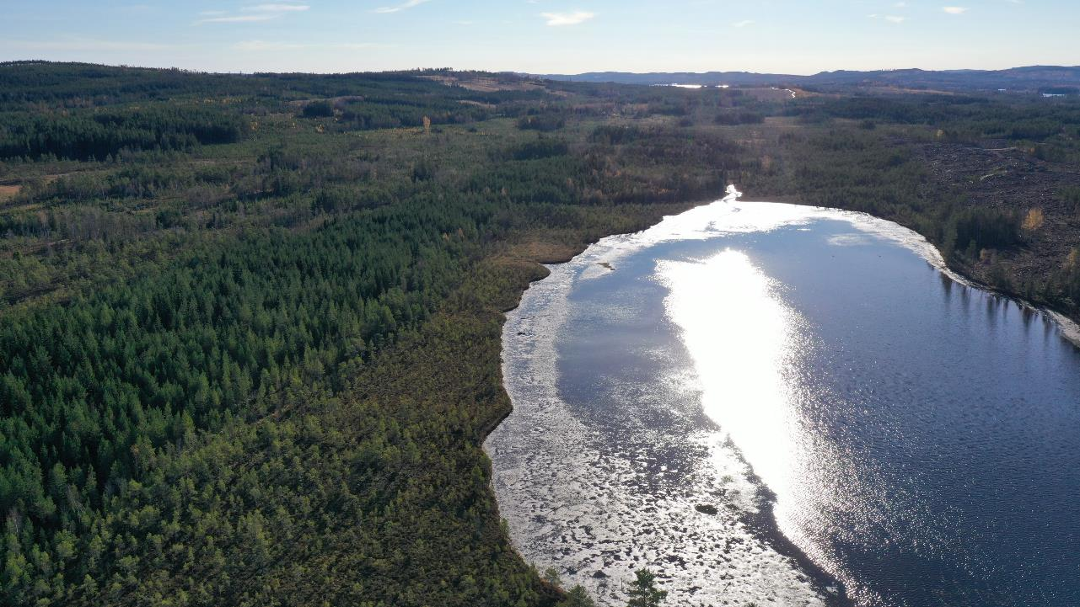
Uppämten
- Södervik

Slide 23
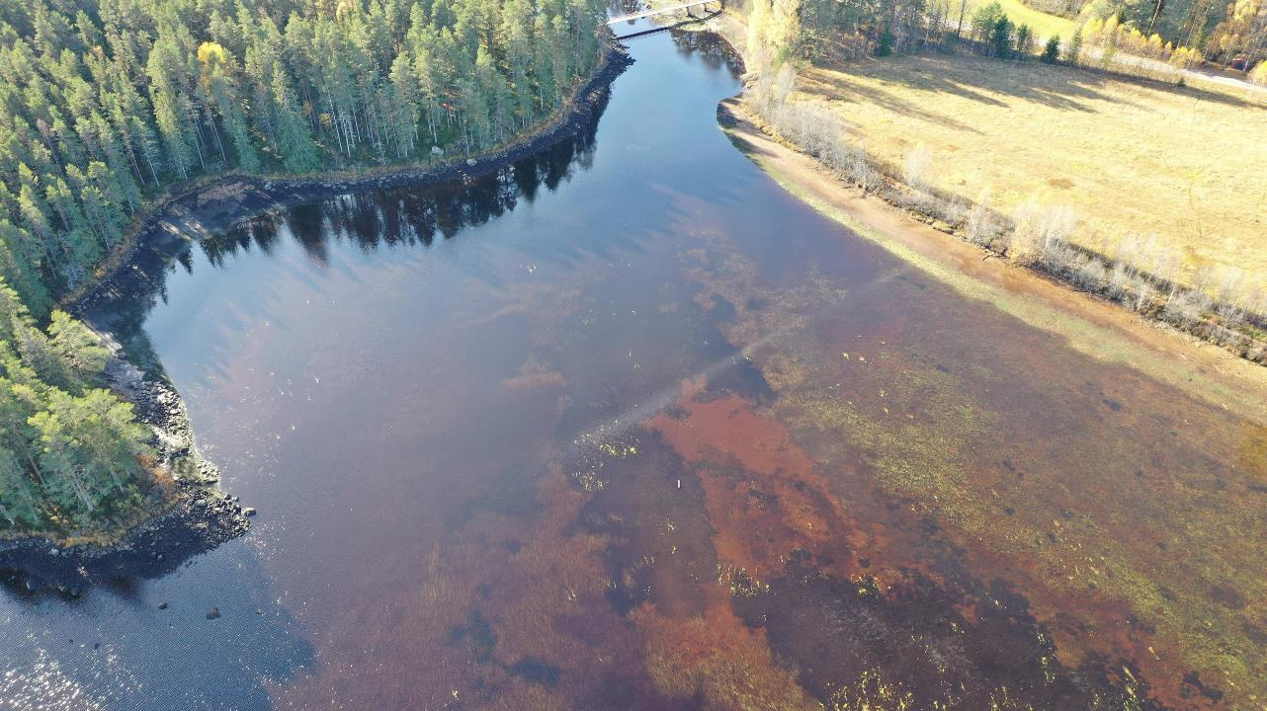
Uppämten
- Utlopp till Uvan i bildens överkant

Slide 24
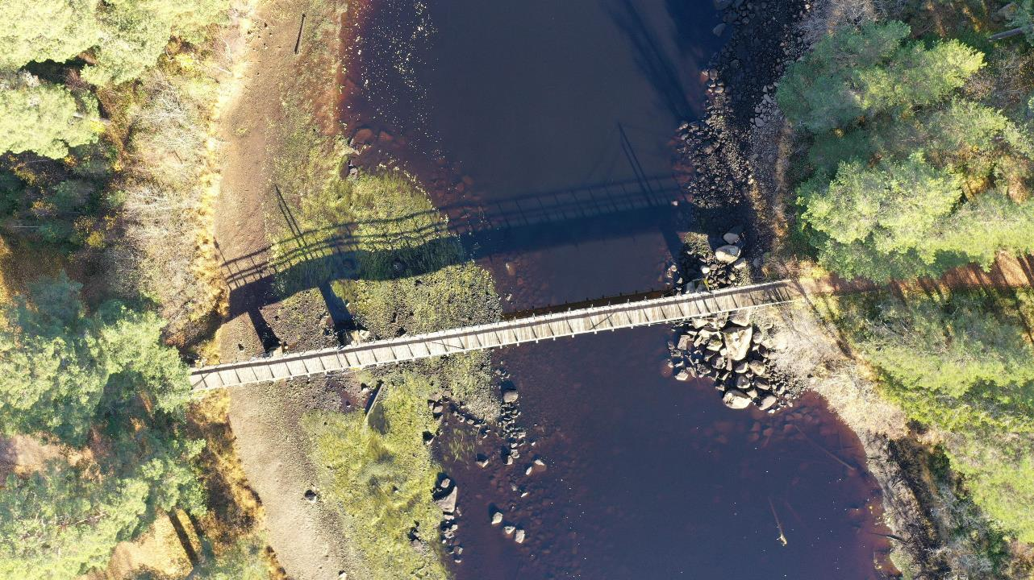
Uvan
- Strax nedströms Uppämten

Slide 25
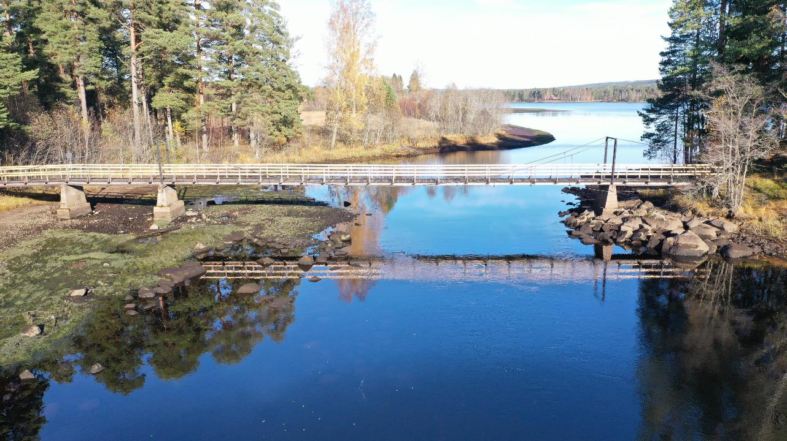
Uvan
- Strax nedströms Uppämten som skymtas i bild

Slide 26
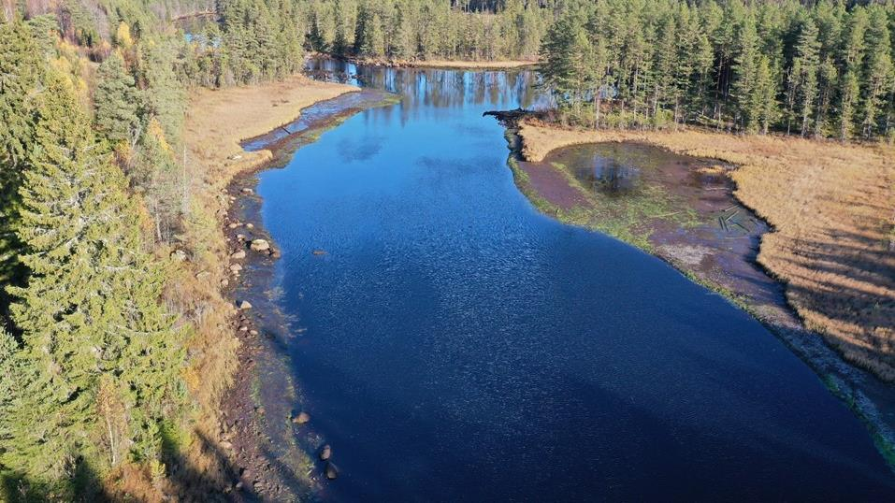
Uvan

Slide 27
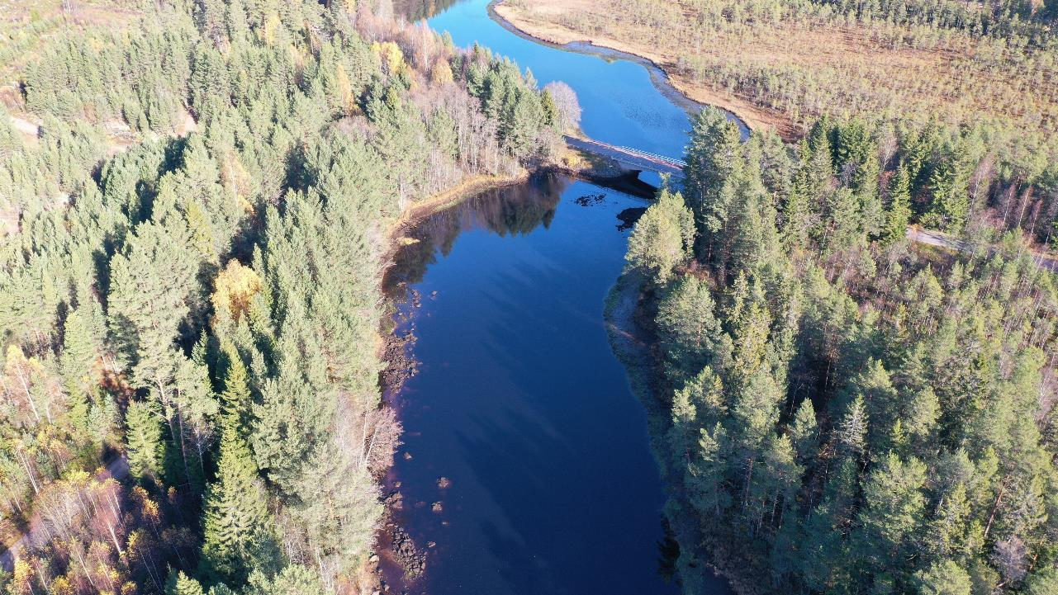
Uvan
- Vägbron uppströms Sikforsdammen

Slide 28
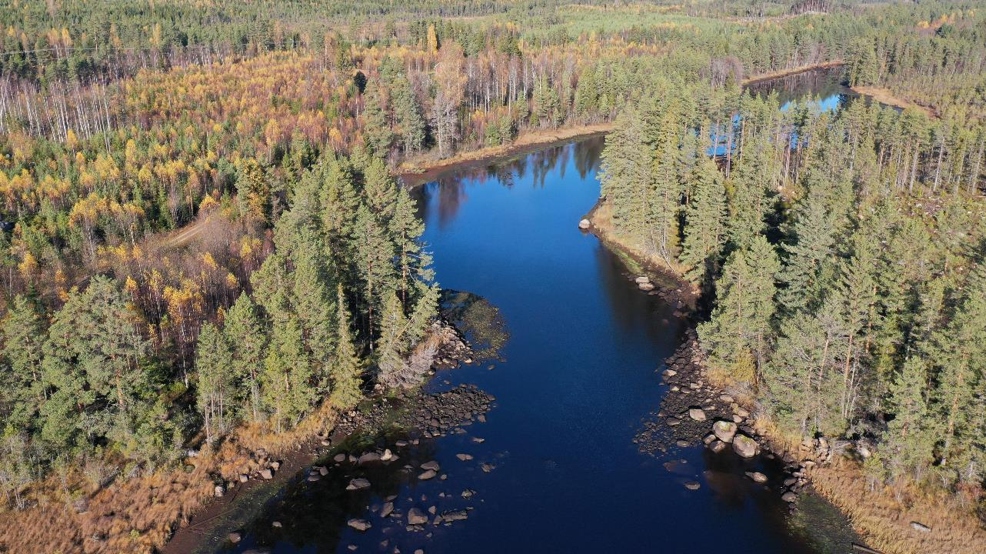
Uvan
- Grundsektion ca 350 m uppströms Sikforsdammen

Slide 29
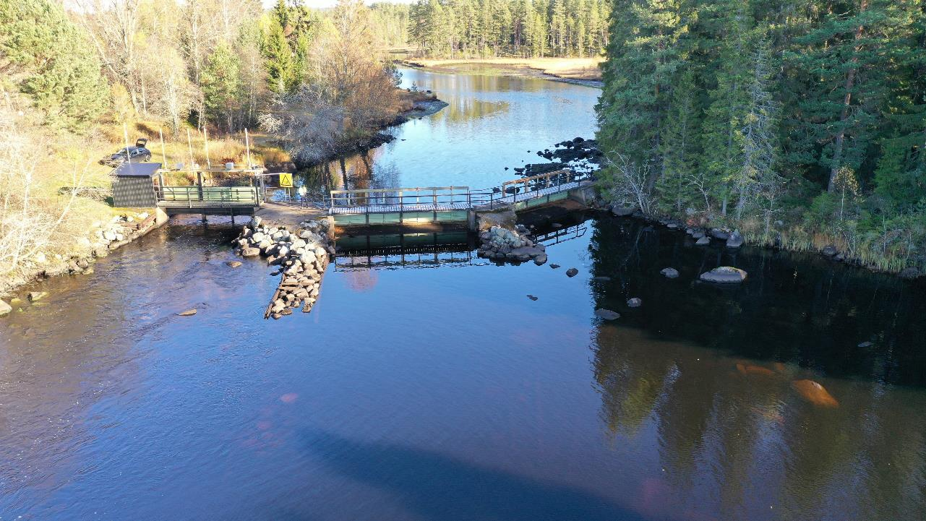
Uvan
- Sikforsdammen

Slide 30
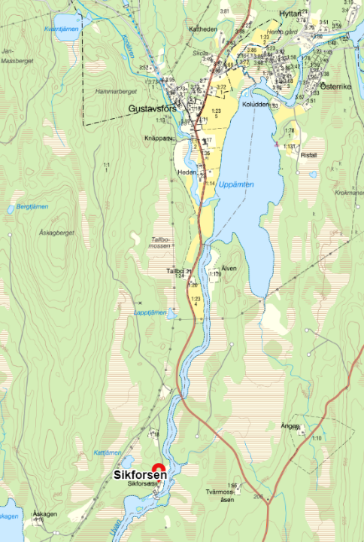
Samrådskrets
Samrådsunderlag skickas ut
  Berörda fastighetsägare
  Fiskevårdsförening?

Slide 31
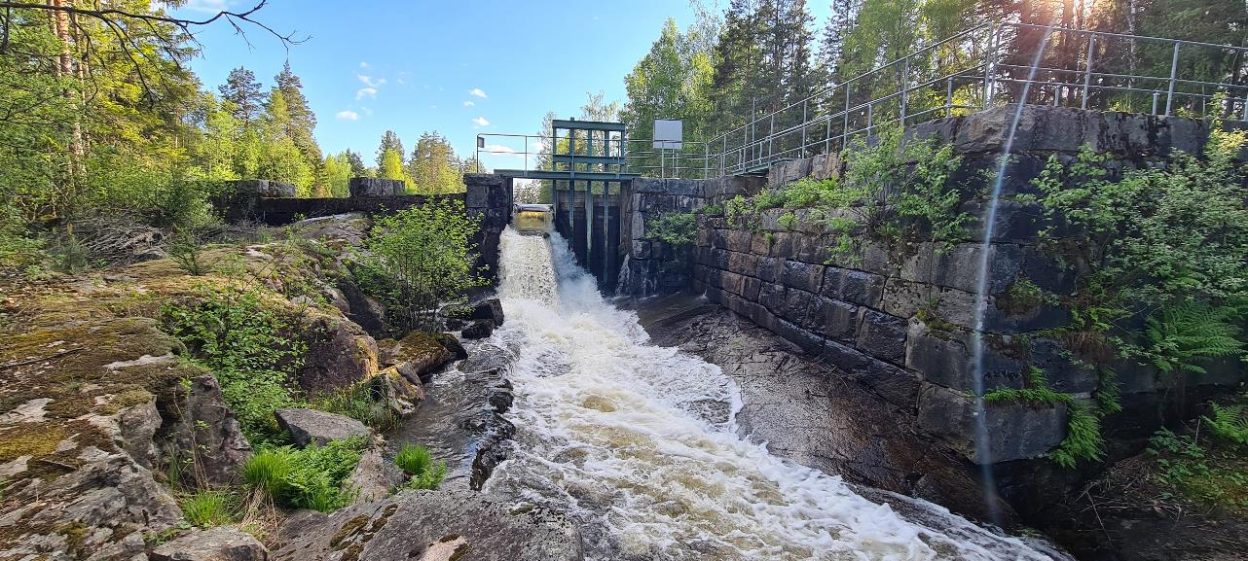
Myndighetssamråd – Fortumdammar i Värmland
Glasälven
Otto Kronlund Rimfors
Civ. Ing. Vattenbyggnad
Otto.kronlund.rimfors@norconsult.com
Stefan Norberg
Projektchef Fortum
Stefan.norberg@fortum.com

Slide 32
Dagens schema
9:45-10:30 Branddammarna
  Paus 15 min
10:45-11:45 Sikforsen
  Lunchpaus 60 min
12:45-13:45 Glasälven
    Vattjärn, Hagtjärn, Gäddtjärn
    Pikebråtsflagan
    Brandsflagan
    Kammersflagan
  Paus 15 min
14:00-14:30 fortsättning Glasälven

Slide 33
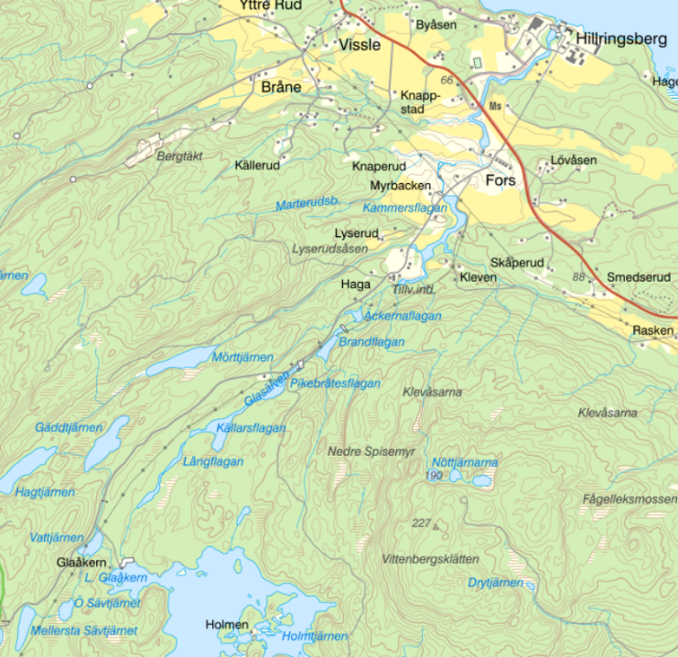
Glasälven
Bakgrund och historik
Har utnyttjas sedan länge
  Kvarnar, sågar, reglermagasin/elproduktion
  6 kraftverk tidigare, lades ner 1958 då kraftverket i Glava anlades

Slide 34
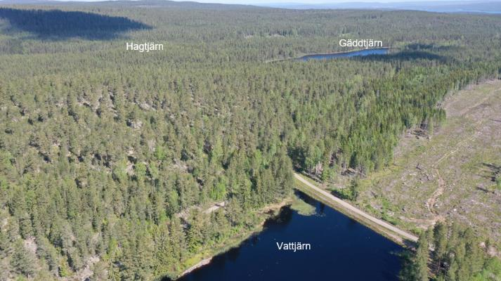
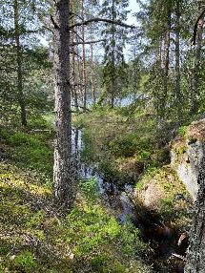
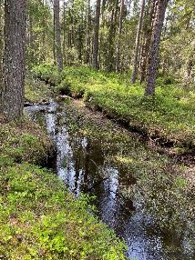
Vattjärn, Hagtjärn och Gäddtjärn
Verksamhetsbeskrivning och åtgärder
Dagsläget
  Hagtjärn leds till Gäddtjärn
  Gäddtjärn leds till Vattjärn
  Vattjärn leds till Glaåkern
  Endast Vattjärn har en dammkonstruktion
Drönarbild, översikt
Exempel på kanal, här från Hagtjärn

Slide 35
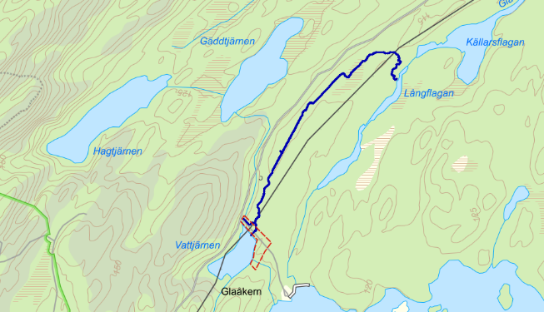
Vattjärn, Hagtjärn och Gäddtjärn
Verksamhetsbeskrivning och åtgärder
Åtgärdsförslag
  Ingen åtgärd vid Hagtjärn
    Stort intrång i naturmark skulle krävas, begränsad nytta
  Mindre åtgärd i kanalen nedströms Gäddtjärn
    Omledning till naturfåra precis nedströms Vattjärn
  Vattjärnsdammen rivs ut
    Halvtrumma anläggs under vägen nedströms befintlig dammvall
    Vattnet leds i historisk naturfåra
      Fåran finns fortfarande kvar
    Vattjärn återgår troligen till våtmarkskaraktär
    Bäcken nedströms Vattjärn får större tillrinning och blir tydligare

Slide 36
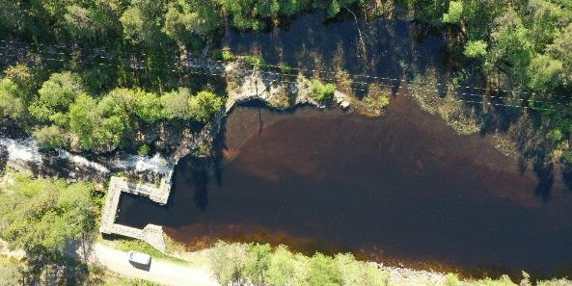
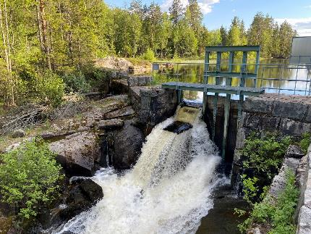
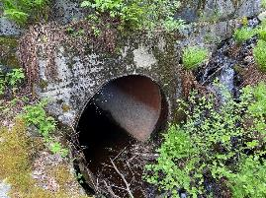
Pikebråtsflagan
Verksamhetsbeskrivning och åtgärd
Tröskelnivå, spettluckor, +101,5 m
Igenmurat Tub-utskov +100,0 m
VY +104,11 vid platsbesök i maj 2021
  Fallhöjd ca 2,5 m
  Hög lutning till Brandsflagan, drygt 8% i snitt
Dämmande delar rivs ut
Tub-bassängen fylls igen
Naturligt dämmande sektion ca 150 m uppströms
  Uppströms denna blir vattennivån ca +103 m
Vandringshinder avlägsnas

Slide 37
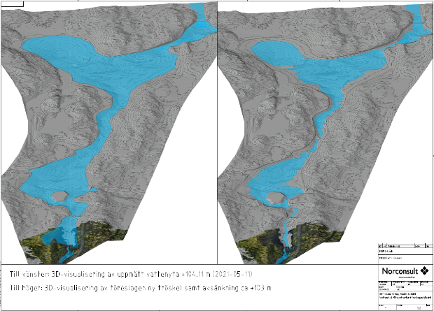
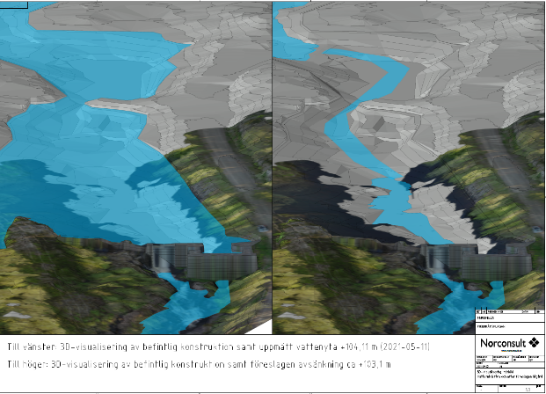

Pikebråtsflagan
Verksamhetsbeskrivning och åtgärder
Visualisering av ungefärlig vattenutbredning före och efter åtgärd.
Notera att dämmande delar av dammen kommer tas bort. Dämmande sektion inringad i rött.

Slide 38
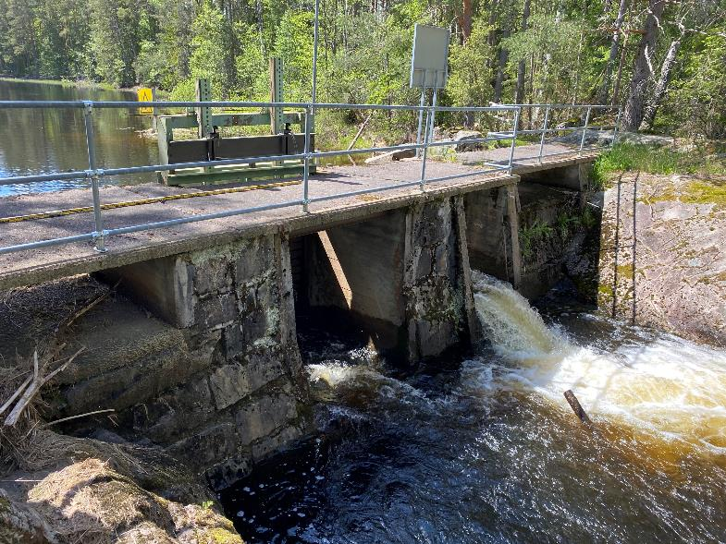
Brandsflagan - Verksamhetsbeskrivning och åtgärder
Utskov med spettluckor, tröskel på ca +87,0 m
VY +89,13 m vid fältbesök maj 2021
  VY direkt nedströms ca +88,5 vid samma tillfälle
  Bråte nedströms orsakade motdämning
Fallhöjd ca 0,6 m

Slide 39
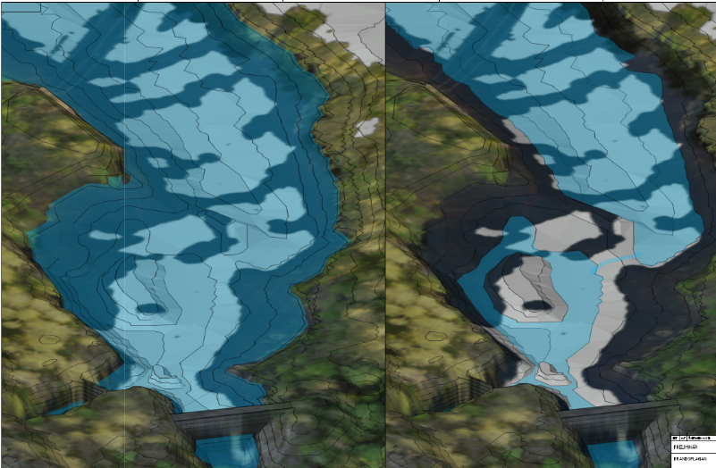

Brandsflagan
Verksamhetsbeskrivning och åtgärder
Dämmande delar rivs ut
Naturlig tröskel uppenbarar sig vid ca +88 m
  Kan behöva justeras något genom biotopvårdande åtgärder pga historisk rensning
  Lutning mellan ny bestämmande section och befintligt dammläge ska inte överstiga ca 4,4%
Vandringshinder avlägsnas
Visualisering av ungefärlig vattenutbredning före och efter åtgärd.
Notera att dämmande delar av dammen kommer tas bort.
Dämmande sektion inringad i rött.

Slide 40
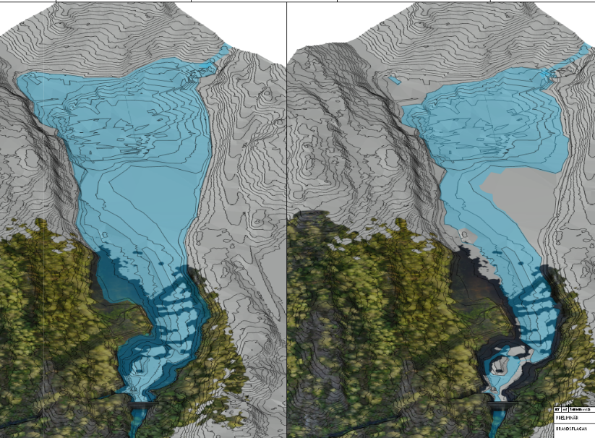

Brandsflagan
Verksamhetsbeskrivning och åtgärder
Visualisering av ungefärlig vattenutbredning före och efter åtgärd.
Notera att dämmande delar av dammen kommer tas bort.
Dämmande sektion inringad i rött.

Slide 41
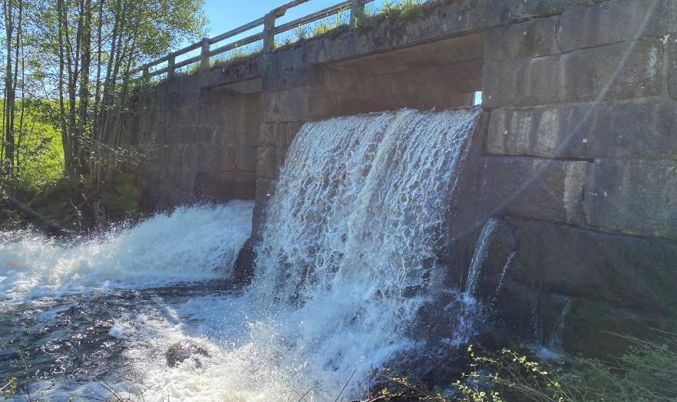
Kammersflagan
Verksamhetsbeskrivning och åtgärder
Utskov med spettluckor, tröskel på ca +64,75 m
VY +67,32 m vid fältbesök maj 2021
  VY direkt nedströms ca +63,11 vid samma tillfälle
Fallhöjd ca 4,2 m
Dämmande delar rivs ut
Vandringshinder avlägsnas
Biotopvårdsåtgärder
  Lutningen jämnas ut
  Block och sten läggs ut

Slide 42
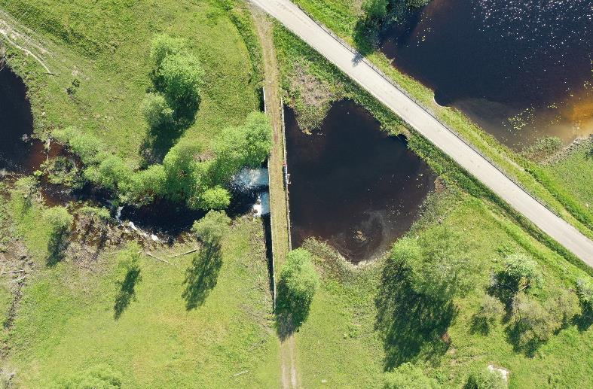
Kammersflagan
Verksamhetsbeskrivning och åtgärder
Utskov med spettluckor, tröskel på ca +64,75 m
VY +67,32 m vid fältbesök maj 2021
  VY direkt nedströms ca +63,11 vid samma tillfälle
Fallhöjd ca 4,2 m
Dämmande delar rivs ut
Vandringshinder avlägsnas
Biotopvårdsåtgärder
  Lutningen jämnas ut
  Block och sten läggs ut

Slide 43
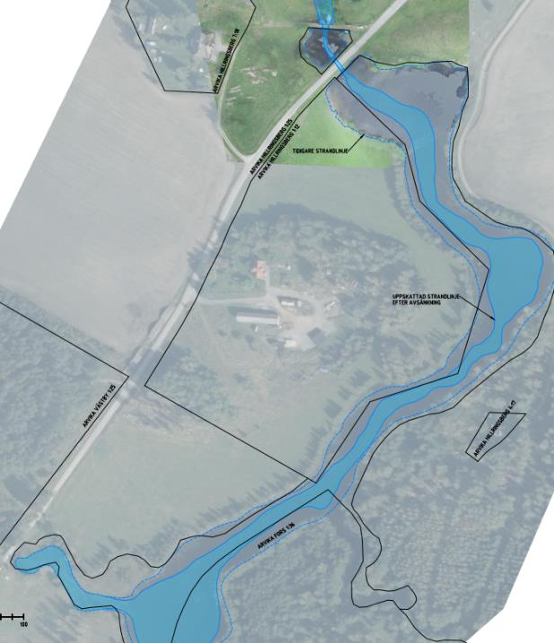
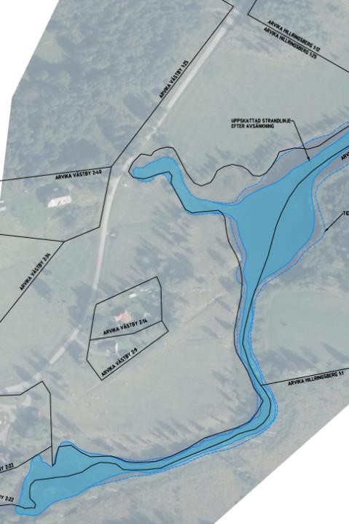
Kammersflagan
Verksamhetsbeskrivning och åtgärder
Ungefärlig vattenutbredning efter planerad åtgärd.

Slide 44
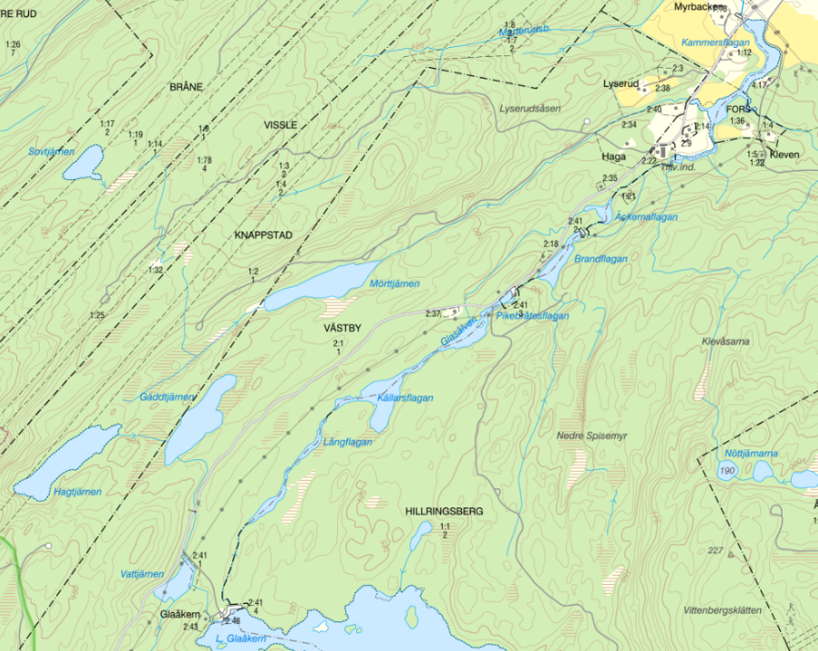
Samrådskrets
Samrådsunderlag skickas ut till berörda

